Slide 1
Введение в органическую химию
9 класс

Slide 2
Основные положения
1. Органическая химия – раздел химии, который изучает соединения углерода (кроме простейших - СО, СО₂, угольной кислоты и её солей)

Slide 5
Основные положения
2. Органогены – химические элементы, входящие в состав органических соединений –
С, H, N, O, P, S - основа белков, углеводов, жиров, витаминов и т.д.

Slide 6
Основные положения
3. Органическая химия как наука зародилась к началу XIX века, когда были синтезированы первые органические вещества (щавелевая кислота, жиры, углеводы).

Slide 7
Теория химического строения органических соединений (ТХС) (1861 год А. М. Бутлеров)
1. Углерод в органических соединениях всегда четырёхвалентен
С

Slide 8
2. Атомы в молекулах соединяются друг с другом в определённой последовательности согласно их валентности: С (IV), H (I), O (II).

Slide 9
2. Атомы в молекулах соединяются друг с другом в определённой последовательности согласно их валентности: С (IV), H (I), O (II).
Н Н
Н – С - О –С-Н
Н Н
Полная структурная формула
Сокращённая структурная формула
СН₃ –О –СН₃
Молекулярная формула С₂Н₆ О

Slide 10
Задание.
Составьте полную и сокращённую структурную формулу для вещества, если его молекулярная формула С₃Н₈.
Составьте молекулярную формулу вещества, если его сокращённая структурная формула :
С₂Н₅ –О –С₂Н₅
Составьте сокращённую структурную и молекулярную формулы вещества, если его полная структурная формула
Н Н
Н – С – С – Н
Н Н

Slide 11
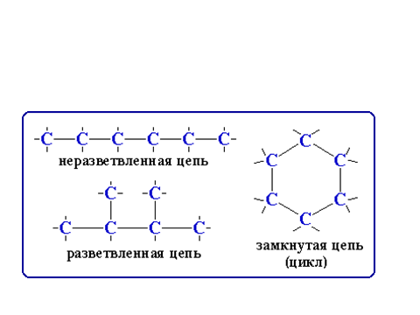
3. Атомы углерода способны соединяться друг с другом, образуя цепи.
углеродная цепь – углеродный скелет

Slide 12
4. Атомы углерода могут соединяться друг с другом одинарными, двойными, тройными связями:
С-С С=С С С

Slide 13
5. Свойства веществ зависят не только от состава молекулы, но и от порядка соединения атомов друг с другом.
Изомеры Гомологи
Что такое изомеры и гомологи поговорим на следующем занятии)))

